Slide 1


NECESIDAD DE CREACION DE
CONSULTORIO DE ENFERMERÍA PARA EDUCACION Y ORIENTACION A LOS PACIENTES, SOBRE TRATAMIENTOS Y PROCEDIMIENTOS INDICADOS.
Autores:
Lidia del Carmen Verón
Antonia Susana Vázquez
UNIVERCIDAD NACIONAL DE CUYO
Facultad de ciencias Médicas
Escuela de Enfermería
Ciclo Licenciatura de Enfermería
Sede Malargüe-Mendoza
Año 2015.-

Slide 2
El presente estudio es conocer si es necesaria la creación de un consultorio de enfermería, donde las personas puedan disponer de un lugar para evacuar sus dudas o adquirir conocimientos sobre tratamientos de patologías y conductas saludables.

Slide 3
FORMULACIÓN DEL PROBLEMA
¿Los usuarios de los servicios de salud tienen clara las indicaciones de los profesionales intervinientes, al retirarse de la Institución donde fueron asistidos, durante los meses marzo y abril de 2015?

Slide 4
OBJETIVOS
General
Conocer la necesidad de consultorio de enfermería.
Determinar si el personal considera necesaria la creación de consultorio
Específicos
Identificar qué tipo de información requieren las personas que concurren al Htal Mgüe
Conocer si la información brindada al usuario es acorde a su edad y formación.
Conocer si los usuarios tienen clara las indicaciones de los profesionales.
Determinar si los profesionales de la salud pueden interpretar las indicaciones de sus colegas.

Slide 5
A
N
T
E
C
E
D
E
N
T
E
S
1- DECLARACION DE ALMA ATA I978
2- LEY DE DESENTRALIZACION 2003
3- COMITÉ DE SALUD
4- ENFERMERÍA Y SALUD DE LA COMUNIDAD
5- ENSEÑANZA DE ENFERMERÍA PARA LA SALUD
DE LA COMUNIDAD
6- ESTUDIOS EN LIMA 1991.
“Atención en pacientes pos-operatorio mediato”
7- ESTDIOS EN LIMA 2003.
“Atención en Quimioterapia”
8- ESTUDIO REALIZADO EN PERU,
“Proyecto de ley 27669.

Slide 6
Tipo de estudio
Estudio descriptivo, cuantitativo de corte transversal.
Área de estudio
Personas que concurren al Hospital Malargüe al momento de realizarse el estudio.
Universo
Todos los habitantes del Departamento de Malargüe, y el personal que trabaje en dicha institución, durante los meses de Marzo y Abril del Año 2015.-
Muestra
Todas las Personas que concurran al Hospital Malargüe, ya sea que vivan en el departamento o estén de paso.
Todas las personas que cumplan sus funciones laborales en el HospitaL.

Slide 7

OPERACIONALIZACION DE VARIABLES
TÉCNICA E INSTRUMENTO
Entrevista y el instrumento un formulario tipo cuestionario. N° 1 el cual consta de 10 ítems, cuestionario N° 2 el cual cuenta con 6 ítems.
Alternativas de respuesta: SI, NO, POCO.
PROCEDIMIENTO DE RECOLECCIÓN DE DATOS
Trámite administrativos: NOTA
Coordinaciones con las enfermeras jefas
VARIABLE | TIPO DE VARIABLE | ESCALA O DIMENSION | DESCRIPCION | PRESENTACIÓN DE DATOS
EDAD | Cuantitativa Continua | 16-35 36-55 56-75 76 y | Tiempo transcurrido desde la expulsión del vientre materno hasta el momento de la encuesta | Tabla y grafico de barras o torta
SEXO | Cualitativa Nominal | Femenino Masculino | Definición física constitutiva del hombre y la mujer. Condición orgánica que distingue al hombre de la mujer | Tabla y gráfico
ESCOLARIDAD | Cualitativa Nominal | Analfabeto Primario Secundario Terciario Universitario | Conjunto de cursos que sigue un estudiante | Tabla gráfico
INDICACIÓNES LEGIBLE | Cualitativa | Legible No legible | Razón para prescribir una medicación o instaurar un tratamiento. | Tabla y gráfico.
CONOCIMIENTO | Cualitativa nominal | Si, poco, nada | Acción y efecto de conocer, entendimiento, razón natural, noción, ciencia, sabiduría, inteligencia. | Tabla y gráfico
DOMICILIO | Cualitativo | Urbano, rural | Morada fija, lugar en que legalmente se considera establecida una persona. Casa en que uno habita o se hospeda. | Tabla y gráficos

Slide 8
TABLA Nº 5 (instrumento Nº1) TABLA N° 4 (instrumento N° 2)
Distribución de la muestra según variable de indicaciones legibles.
USUARIOS
EMPLEADOS
INDICACIONES MEDICAS | fa | f %
SI | 44 | 42%
NO | 23 | 36%
POCO | 38 | 22%
TOTAL | 105 | 100%
PRESCRIPCIONES LEGIBLES | fa | f%
SI | 1 | 2%
NO | 25 | 43%
POCO | 32 | 55%
TOTAL | 58 | 100%
Fuente: datos obtenidos del instrumento diseñado y aplicado por las autoras del estudio, estudiantesde la Universidad Nacional de Cuyo.-

Slide 9
TABLA Nº 6(instrumento Nº 1)
Distribución de la muestra según la variable necesidad de creación del consultorio de enfermería.
USUARIOS EMPLEADOS
TABLA N° 3 (instrumento N° 2)
CONSULTORIO DE ENFERMERÍA | fa | f%
SI | 105 | 100%
NO | - | -
TOTAL | 105 | 100%
CREACIÓN DE CONSULTORIO | fa | f%
SI | 51 | 88%
NO | 7 | 12%
TOTAL | 58 | 100%
GRAFICO Nº 6(instrumento Nº1)
GRAFICO Nº 3(instrumento Nº2)
Fuente: datos obtenidos del instrumento diseñado y aplicado por las autoras del estudio Estudiantes de la Universidad Nacional de Cuyo.-

Slide 10
CONCLUSIONES
PRESCRIPCIONES: Usuarios NO 36% - Poco 22% = 58%
Empleados NO 43% - Poco 55% = 98%
TIEMPO: No suficiente 74%
FUNCIONALIDAD: 34% conoce poco
16% desconoce
PROGRAMAS: 28% desconoce
CONSULTORIO: Usuarios 100%
Personal 88%

Slide 11
PROPUESTAS
Alentar al Dep. de Enfermería a elaborar estrategias
satisfacción del usuario.
b) Establecer estrategias sobre motivación y formas
comunicación.
c) Realizar talleres en relación a la escritura.
implementar información y educación audio visual.
Elaborar proyecto con las bases de esta investigación, para
ser presentado a las autoridades de esta institución.

Slide 12
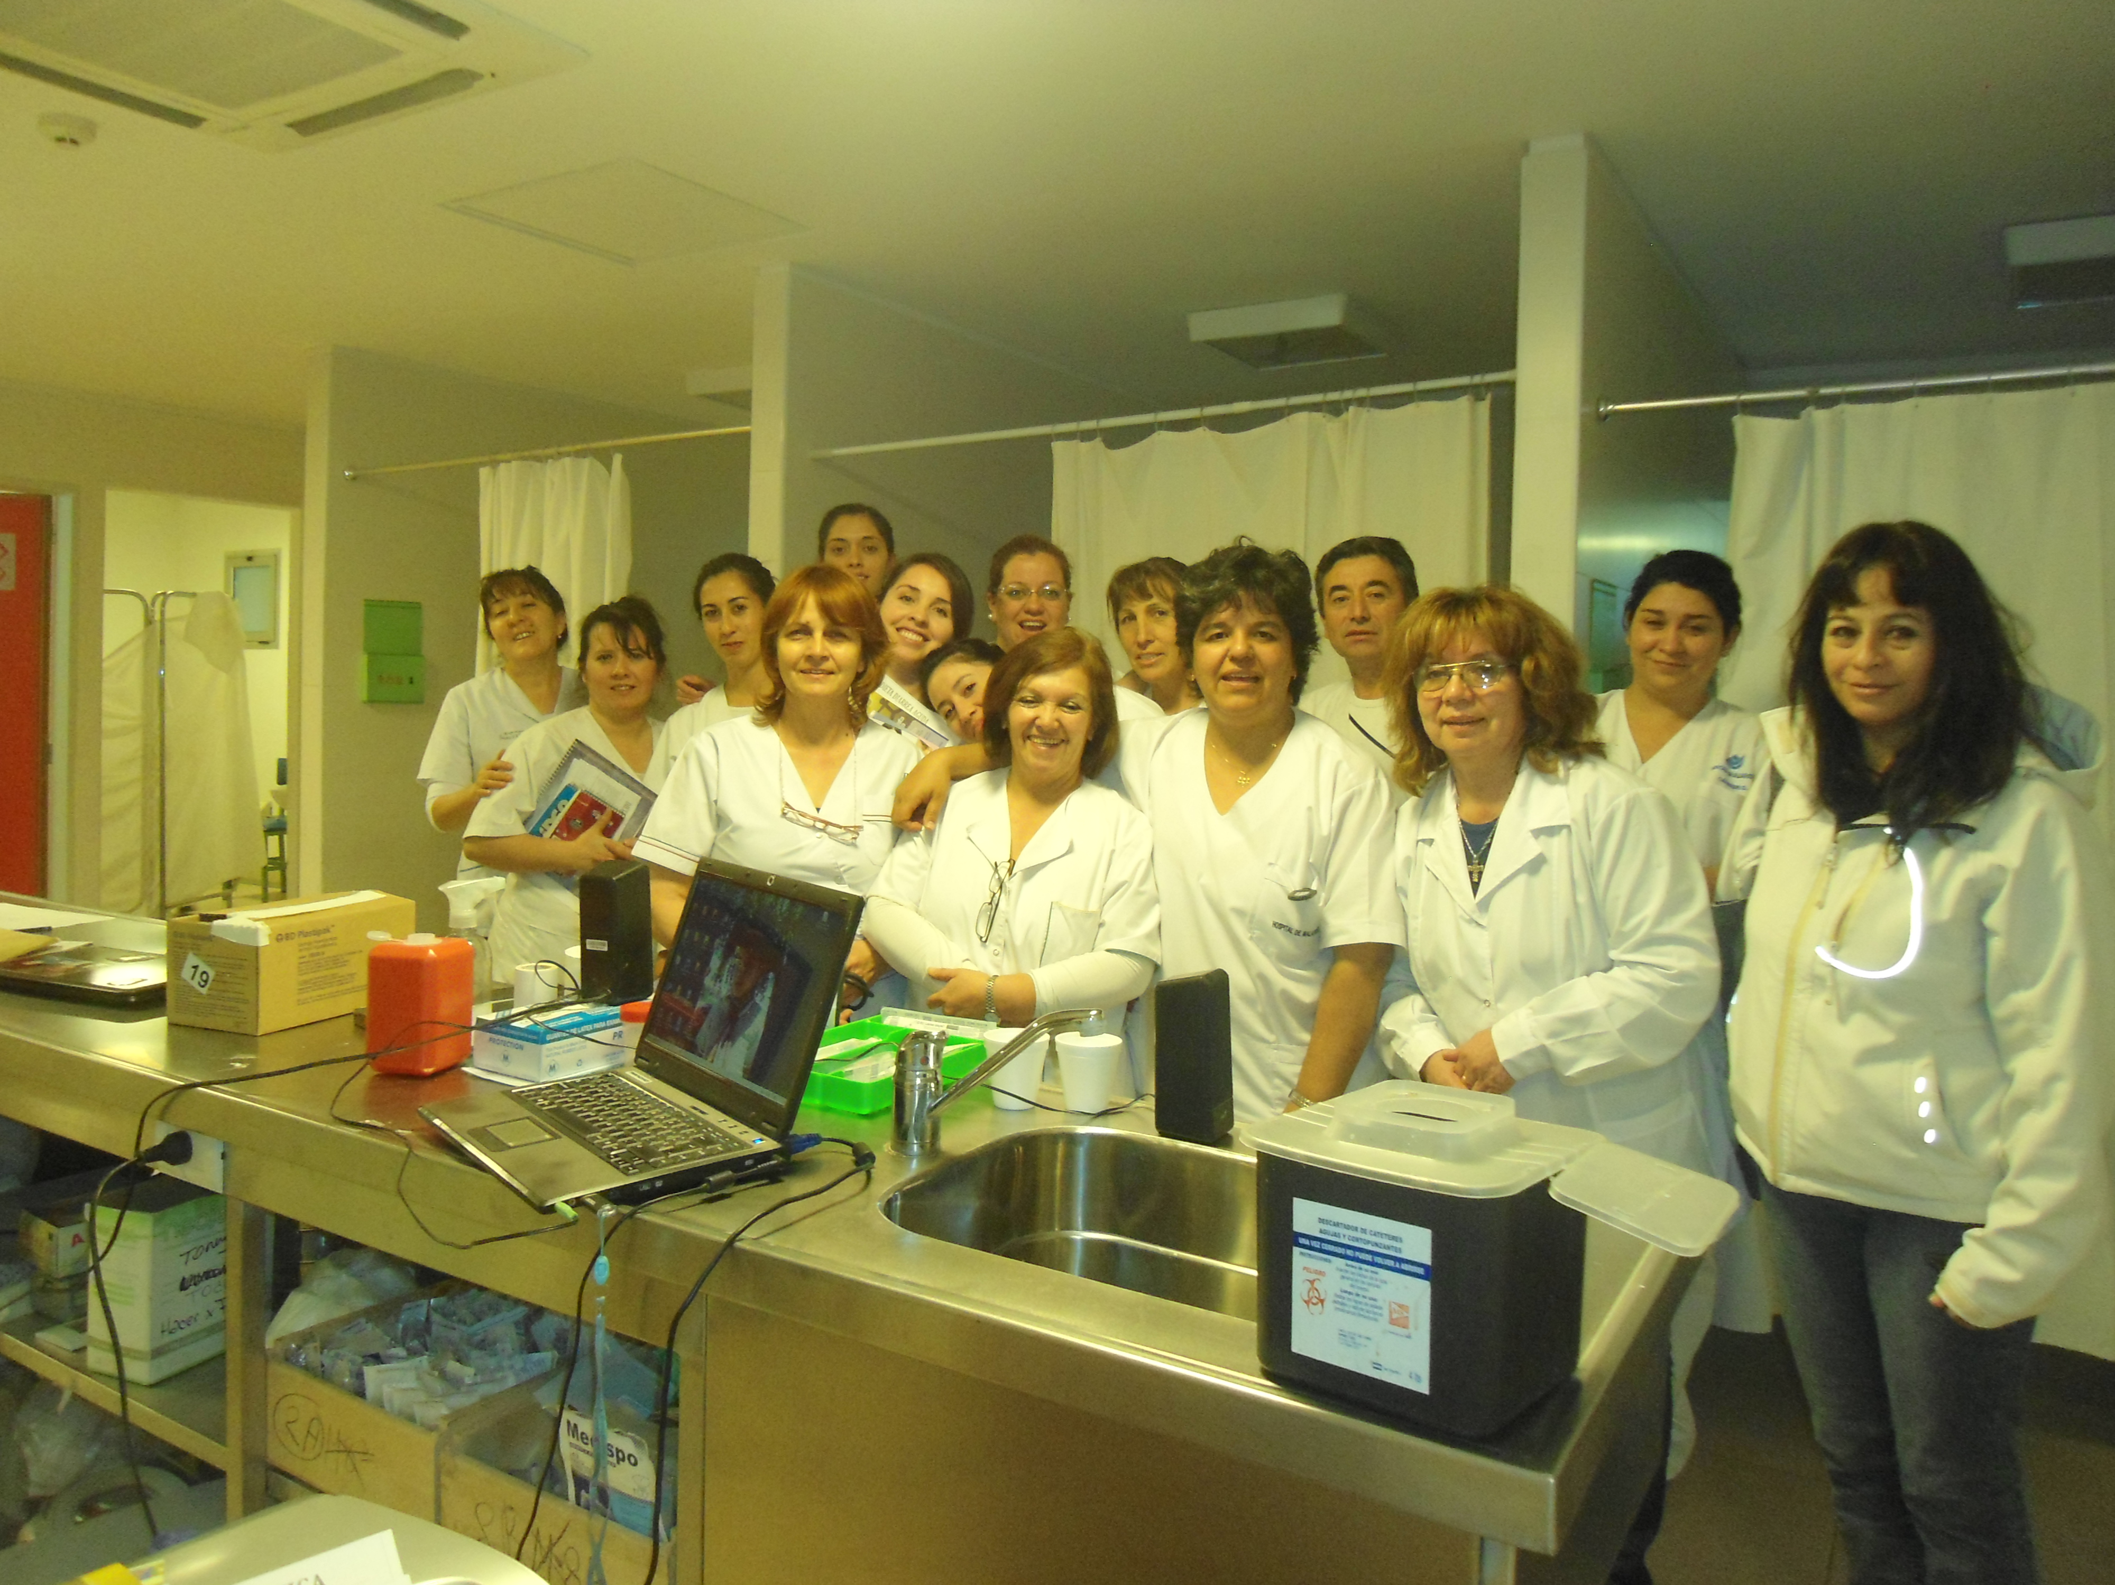
NUNCA CONSIDERES EL ESTUDIO COMO UNA OBLIGACIÓN, SI NO COMO UNA OPORTUNIDAD PARA PENETRAR EN EL BELLO Y MARAVILLOSO MUNDO DEL SABER.
Albert Einstein

